Slide 1
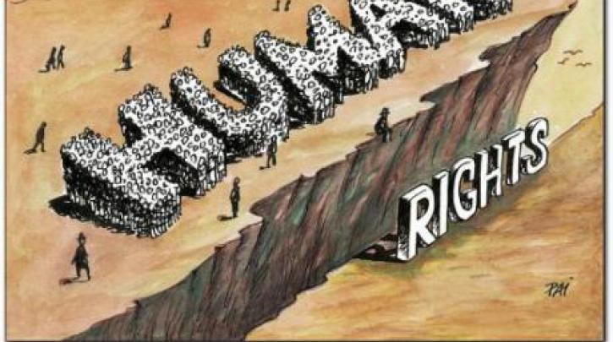
Τα Ανθρώπινα Δικαιώματα

Slide 2
Τι είναι τα ανθρώπινα δικαιώματα;
Θεμελιώδης ελευθερίες που δικαιούνται όλοι οι άνθρωποι και διακρίνονται σε ,
Κοινωνικά
Ατομικά και
Πολιτικά

Slide 3
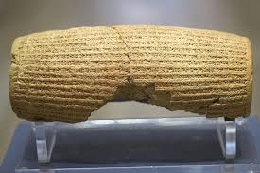
Ποιος μίλησε πρώτη φορά για τα ανθρώπινα δικαιώματα;
Από την αρχαιότητα αρχίζουμε και έχουμε τις πρώτες πληροφορίες για την αρχή των ανθρωπίνων δικαιωμάτων μέσα από ιερά βιβλία. Στην συνέχεια στην ιστορία των ανθρώπινων δικαιωμάτων κατέχει μια σημαντική θέση ο κύλινδρος του Κυρού.

Slide 4
Τα ανθρώπινα δικαιώματα στον 16-18 αιώνα
Τον 17^{ο} αιώνα ο φιλόσοφος Τζον Λοκ, ανέφερε στο έργο του τα φυσικά δικαιώματα , προσδιορίζοντας τα ως δικαιώματα «στην ζωή , την ελευθερία και την περιούσια (ακίνητη),και υποστηρίζοντας ότι αυτά τα δικαιώματα δεν μπορούν να παραλειφθούν από το κοινωνικό συμβόλαιο
Ακολούθησε η πρόοδος στη φιλοσοφία περί ανθρωπίνων δικαιωμάτων από φιλοσόφους όπως ο Αμερικανός Τόμας Πέιν, ο Άγγλος Τζον Στιούαρτ Μιλ και ο Γερμανός Γκεόργκ Χέγκελ κατά τη διάρκεια του 18^{ου} και του 19^{ου} αιώνα.

Slide 5
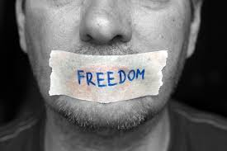
20^{ος} αιώνας
Οι Παγκόσμιοι Πόλεμοι, η τεράστια απώλεια ανθρώπινων ζωών και οι κραυγαλέες καταπατήσεις ανθρώπινων δικαιωμάτων που έλαβαν χώρα κατά τη διάρκειά τους, ήταν η κινητήρια δύναμη πίσω από την ανάπτυξη των σύγχρονων εργαλείων για τα ανθρώπινα δικαιώματα. Η Κοινωνία Των Εθνών ιδρύθηκε το 1919, κατά τις διαπραγματεύσεις για τη Συνθήκη Των Βερσαλλιών που ακολούθησαν το τέλος του Α΄ Παγκόσμιου Πολέμου. Οι στόχοι της ΚτΕ περιλάμβαναν αφοπλισμό, παρεμπόδιση του πολέμου μέσω συλλογικής ασφάλειας, επίλυση των διαφορών μεταξύ χωρών με διαπραγματεύσεις και διπλωματία και βελτίωση της παγκόσμιας ευημερίας. Στον καταστατικό της χάρτη προβλεπόταν η εντολή να προωθηθούν πολλά από τα δικαιώματα που περιελήφθησαν αργότερα στην Παγκόσμια Διακήρυξη Των Δικαιωμάτων.

Slide 6
Τη δεκαετία του 1930 και του 1940 τα ανθρώπινα δικαιώματα επικαλούνταν στο λόγο τους κυρίως συντηρητικοί Καθολικοί και Προτεστάντες.
Στη Διάσκεψη της Γιάλτας του 1945, οι Συμμαχικές δυνάμεις συμφώνησαν να δημιουργήσουν ένα νέο σώμα για να αντικαταστήσει τον ρόλο της Κοινωνίας των Εθνών. Αυτό επρόκειτο να είναι ο Οργανισμός Ηνωμένων Εθνών. Ο Ο.Η.Ε. έπαιξε έναν σημαντικό ρόλο στη διεθνή νομοθεσία για τα ανθρώπινα δικαιώματα από την ίδρυσή του. Μετά τους παγκόσμιους πολέμους ο Ο.Η.Ε. και τα μέλη του ανέπτυξαν μεγάλο μέρος του διαλόγου και τα νομοθετικά σώματα που τώρα συνιστούν τον διεθνή ανθρωπιστικό νόμο και την διεθνή νομοθεσία για τα ανθρώπινα δικαιώματα.

Slide 7
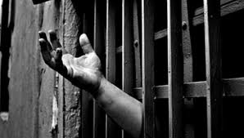
Στην Ελλάδα…
Στην Ελλάδα τα ανθρώπινα δικαιώματα είναι κατοχυρωμένα σύμφωνα με το Σύνταγμα αλλά και στο Αστικό Δίκαιο.

Slide 8
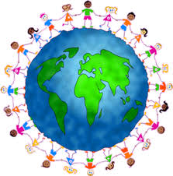
Οικουμενική Διακήρυξη για τα Ανθρώπινα Δικαιώματα
Η Οικουμενική Διακήρυξη για τα Ανθρώπινα Δικαιώματα (ΟΔΑΔ) εγκρίθηκε από τη Γενική Συνέλευση των Ηνωμένων Εθνών το 1948, εν μέρει ως απάντηση στις φρικαλεότητες του Β' Παγκοσμίου Πολέμου. Η ΟΔΑΔ καλεί τα κράτη-μέλη να προωθήσουν μια σειρά από ανθρώπινα, αστικά, οικονομικά και κοινωνικά δικαιώματα, θεωρώντας τα δικαιώματα αυτά ως μέρος των «θεμελίων της ελευθερίας, της δικαιοσύνης και της ειρήνης στον κόσμο»

Slide 9
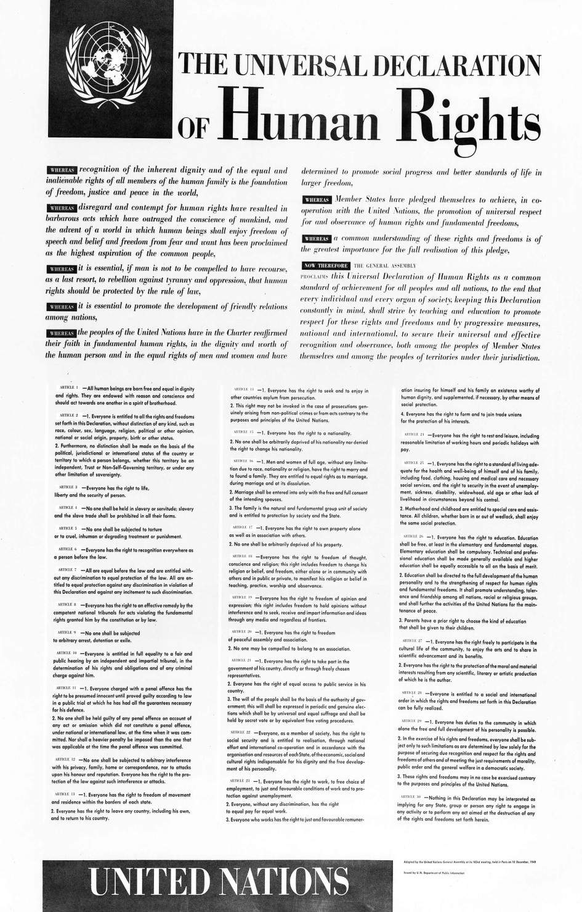
Η δήλωση ήταν η πρώτη διεθνής νομική προσπάθεια να περιοριστεί η συμπεριφορά των κρατών και να εισαχθούν σε αυτά υποχρεώσεις προς τους πολίτες τους σύμφωνα με το πρότυπο της δυαδικότητας δικαιωμάτων και καθηκόντων. .
«...η αναγνώριση της εγγενούς αξιοπρέπειας και των ίσων και αναπαλλοτρίωτων δικαιωμάτων όλων των μελών της ανθρώπινης οικογένειας, είναι το θεμέλιο της ελευθερίας, της δικαιοσύνης και της ειρήνης στον κόσμο...»

Slide 10
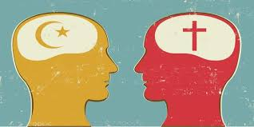
Ελευθερία σκέψης, συνείδησης και θρησκείας
Ελευθερία σκέψης , συνείδησης και θρησκείας είναι στενά συνδεδεμένα δικαιώματα που προστατεύουν την ελευθερία ενός ατόμου ή κοινότητας, δημόσια ή ιδιωτικά, να σκέφτεται και να κατέχει ελεύθερα τις ιδεολογικές πεποιθήσεις του καθώς και να εκδηλώνει τη θρησκεία ή τις πεποιθήσεις του, ατομικά ή από κοινού με άλλους, μέσω της λατρείας, πράξεων ιεροτελεστίας, πρακτικής και διδασκαλίας. Η έννοια είναι γενικώς αναγνωρισμένο ότι συμπεριλαμβάνει επίσης και την ελευθερία κάποιου να αλλαξοθρησκήσει ή να μην πιστεύει σε καμία θρησκεία Η ελευθερία κάποιου να αφήσει ή να σταματήσει την συμμετοχή σε μια θρησκεία ή θρησκευτική ομάδα –σε θρησκευτικούς όρους η επονομαζόμενη «αποστασία»– είναι επίσης ένα θεμελιώδες μέρος της θρησκευτικής ελευθερίας, όπως καλύπτεται από το άρθρο 18 της Οικουμενικής Διακήρυξης των Ανθρωπίνων Δικαιωμάτων.

Slide 11
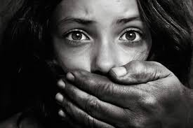
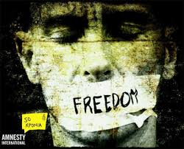
Ελευθερία του λόγου
Η ελευθερία του λόγου είναι το να μιλάει κανείς ελευθέρως χωρίς να λογοκρίνεται. Ο όρος ελευθερία της έκφρασης χρησιμοποιείται μερικές φορές ως συνώνυμο, αλλά περιλαμβάνει κάθε πράξη αναζήτησης, λήψης και μετάδοσης πληροφοριών ή ιδεών, ανεξαρτήτως του χρησιμοποιούμενου μέσου. Στην πράξη, το δικαίωμα της ελευθερίας του λόγου δεν είναι απόλυτο σε καμία χώρα και διάφορες εκφάνσεις της υπόκεινται σε περιορισμούς, όπως οι λίβελοι, οι συκοφαντίες, οι αισχρολογίες, η παρακίνηση προς εγκληματικές πράξεις, κ.λπ.

Slide 12
Υπάρχει σήμερα κάποιος που να αγωνίζεται για τα ανθρώπινα δικαιώματα;
Στις μέρες μας δυστυχώς τα ανθρώπινα δικαιώματα καταπατούνται. Η παγκοσμιοποίηση αποτελεί την βασικότερη αιτία γι’ αυτό , αφού οι μεγάλες δυνάμεις πατούν πάνω σε αυτήν και προσπαθούν να ελέγξουν ευκολότερα τον κόσμο καταπατώντας κάθε λογής αξίες. Ευτυχώς όμως υπάρχουν ακόμα άνθρωποι που προσπαθούν να θυμήσουν στον κόσμο ότι δεν πρέπει να σταματάμε να αγωνιζόμαστε γα την ελευθερία μας..

Slide 13
Ποια είναι τα ανθρώπινα δικαιώματα;
Η διακήρυξη για τα ανθρώπινα δικαιώματα εν συντομία :
1) Όλοι οι άνθρωποι γεννιούνται ελεύθεροι και ίσοι μεταξύ τους. Έχουν αξιοπρέπεια και δικαιώματα.
2) Όλοι έχουν δικαιώματα αδιακρίτως φυλής, χρώματος, φύλου, γλώσσας, θρησκείας, πεποιθήσεων, καταγωγής, περιουσίας, γέννησης ή τόπου διαμονής
3) Όλοι έχουν δικαίωμα στη ζωή, την ελευθερία και την προσωπική ασφάλεια
4) Κανείς δε μπορεί να ζει υπό καθεστώς δουλείας
5) Κανείς δεν μπορεί να υποβάλλεται σε βασανιστήρια
6) Όλοι είναι ίσοι απέναντι στο νόμο
7) Όλοι δικαιούνται ίση προστασία από το νόμο
8) Όλοι έχουν το δικαίωμα να ασκούν αποτελεσματικά ένδικα σε αρμόδια δικαστήρια
9) Κανείς δεν μπορεί να συλλαμβάνεται αυθαίρετα
10) Όλοι έχουν το δικαίωμα σε δίκαιη και δημόσια δίκη από ανεξάρτητο δικαστήριο
11) Όλοι είναι αθώοι μέχρι αποδείξεως του εναντίου σε δημόσια δίκη που παρέχει όλες τις απαραίτητες υπερασπιστικές εγγυήσεις
12) Όλοι έχουν το δικαίωμα της ιδιωτικότητας στην κατοικία , την οικογένεια και την αλληλογραφία

Slide 14
13) Όλοι έχουν το δικαίωμα να κυκλοφορούν ελεύθερα, να εγκαταλείπουν ή να επιστρέφουν σε οποιαδήποτε χώρα
14) Κάθε άτομο έχει το δικαίωμα του ασύλου
15) Όλοι έχουν το δικαίωμα στην ιθαγένεια
16) Όλοι έχουν το δικαίωμα στο γάμο και τη δημιουργία οικογένειας. Οι άνδρες και οι γυναίκες έχουν ίσα δικαιώματα τόσο κατά τη διάρκεια όσο και μετά τη λύση του γάμου
17) Κάθε άτομο έχει το δικαίωμα της ιδιοκτησίας
18) Κάθε άτομο έχει το δικαίωμα της ελευθερίας της σκέψης, της συνείδησης και των θρησκευτικών πεποιθήσεων
19) Όλοι έχουν το δικαίωμα της ελευθερίας γνώμης και έκφρασης και το δικαίωμα στην αναζήτηση, λήψη και διάδοση πληροφοριών
20) Όλοι έχουν το δικαίωμα του συνέρχεσθε και του συνεταιρίζεσθαι
21) Όλοι έχουν το δικαίωμα του εκλέγειν και του εκλέγεσθαι
22) Κάθε άτομο έχει δικαίωμα στην κοινωνική ασφάλιση και στην εξασφάλιση των οικονομικών, κοινωνικών και πολιτιστικών δικαιωμάτων του

Slide 15
23) Όλοι έχουν το δικαίωμα στην εργασία, την ίση αμοιβή για ίση εργασία και το δικαίωμα του συνδικαλίζεσθε
24) Όλοι έχουν το δικαίωμα σε λογικό ωράριο εργασίας και σε άδεια μετ’αποδοχών
25) Όλοι έχουν το δικαίωμα σε ένα ικανοποιητικό βιοτικό επίπεδο για τους ίδιους και την οικογένεια τους που θα περιλαμβάνει την τροφή , τη στέγαση, το ρουχισμό, την ιατρική περίθαλψη και την κοινωνική ασφάλιση
26) Όλοι έχουν δικαίωμα στην εκπαίδευση
27) Όλοι έχουν το δικαίωμα συμμετοχής στην πνευματική ζωή και στην προστασία των πνευματικών δικαιωμάτων
28) Όλοι έχουν δικαίωμα σε μια κοινωνική και διεθνή τάξη, στο πλαίσιο της οποίας τα δικαιώματα και οι ελευθερίες της Διακήρυξης μπορούν να πραγματώνονται
29) Κάθε άτομο έχει υποχρεώσεις απέναντι στην κοινωνία και σε τρίτους
30) Καμιά διάταξη της Διακήρυξης δεν παρέχει σε ένα κράτος, σε μια ομάδα ατόμων ή σε ένα άτομο οποιοδήποτε δικαίωμα να εμπλέκεται σε δραστηριότητες που αποβλέπουν στην καταστρατήγηση των δικαιωμάτων και των ελευθεριών που περιλαμβάνονται σε αυτή

Slide 16
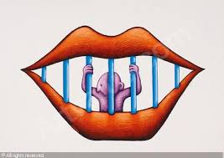

Slide 17
10 Δεκεμβρίου παγκόσμια ημέρα ανθρωπίνων δικαιωμάτων

